Slide 2
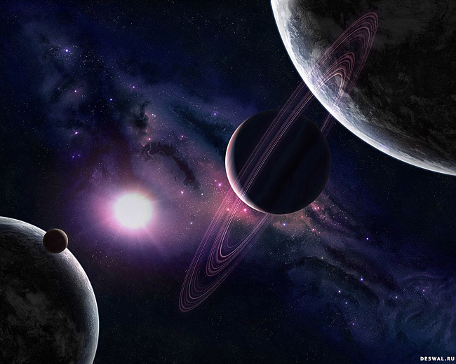
КОСМОС

Slide 3
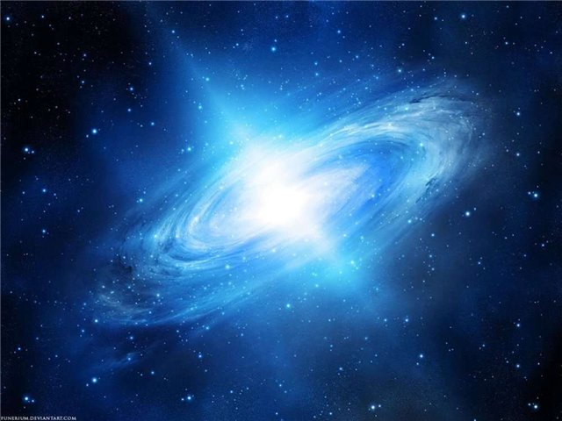
Сколько удивительных тайн и загадок в бесконечном космическом пространстве…

Slide 4
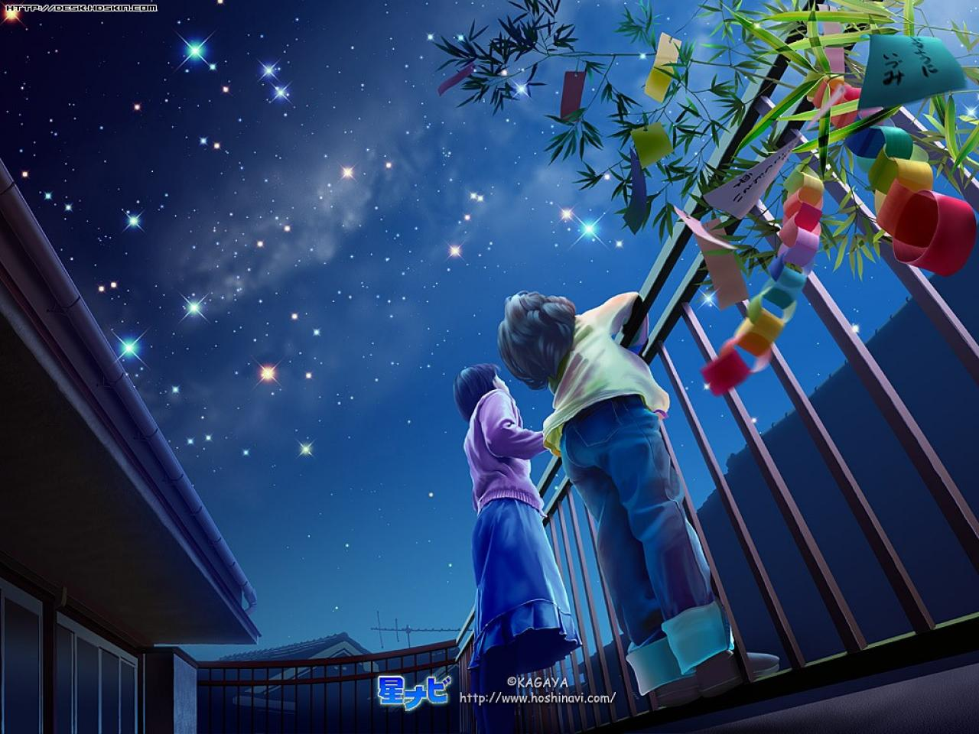
Ночное звёздное небо всегда притягивало взгляд. Разве не интересно, что там, в далёких мирах.

Slide 5
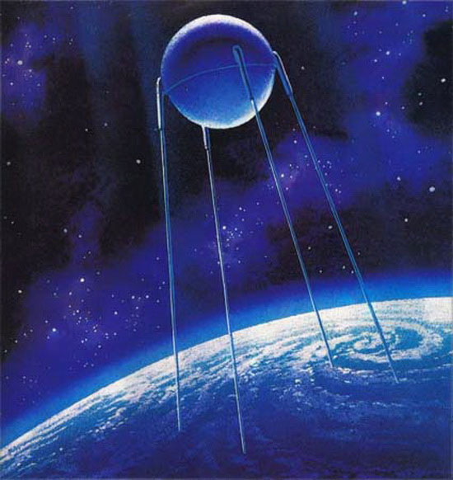
И лишь 4 ноября 1957 года наша страна открыла миру новую эпоху — космическую. В этот день был запущен первый искусственный спутник Земли. Он был размером с небольшой арбуз и весил всего 83 кг.
Теперь, хоть и не своими глазами, а с помощью аппаратуры, люди смогли увидеть свою планету из космоса.

Slide 6
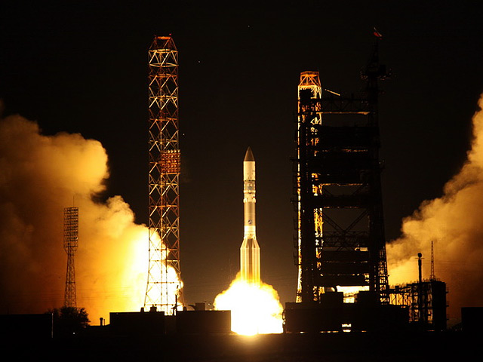
Запуск спутника

Slide 7
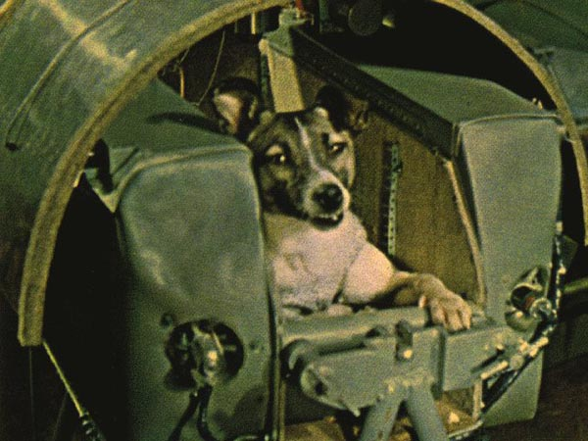
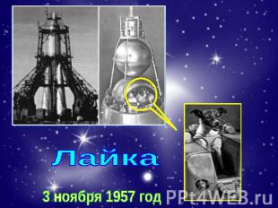
На втором искусственном спутнике в космос была запущена собака Лайка, которая облетела нашу планету.

Slide 8
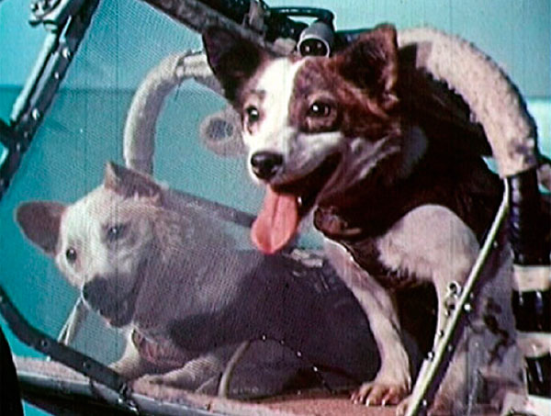
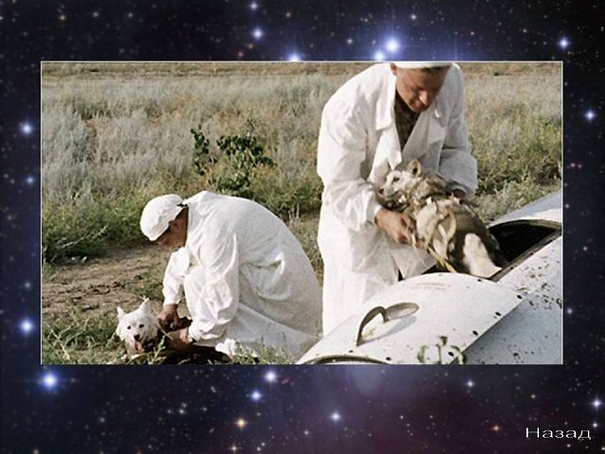
В августе 1960 года успешный космический полёт совершили собаки Белка и Стрелка.
Они провели в космосе 25 часов и 17 раз облетели вокруг Земли.

Slide 9
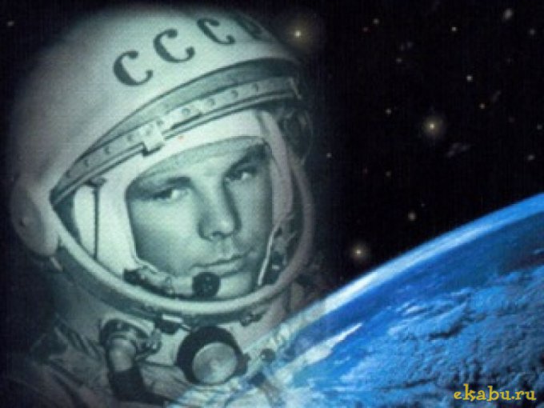
Утром 12 апреля 1961 года на космическом корабле-спутнике «Восток» человек впервые полетел в космос. Первым в мире космонавтом стал Юрий Алексеевич Гагарин.

Slide 10
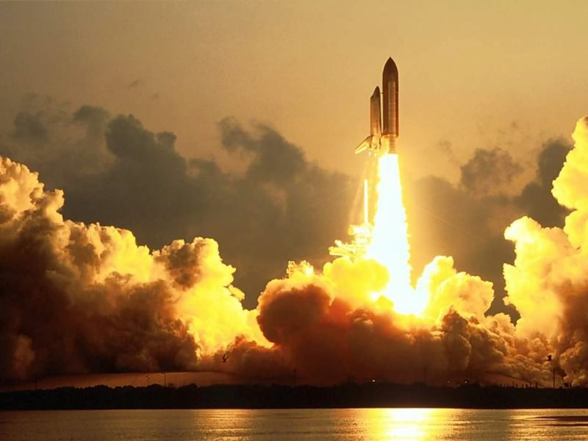
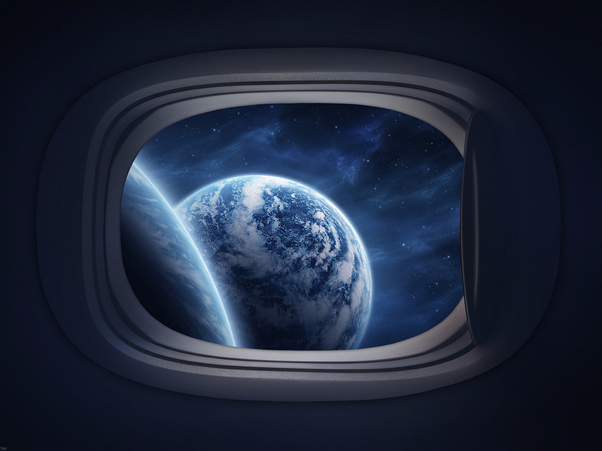
Когда всё было готово к старту, Гагарин, сидя в кресле космического корабля, сказал: «Поехали!» Корабль «Восток» пробил земную атмосферу и впервые человек увидел Землю с космической высоты.

Slide 11
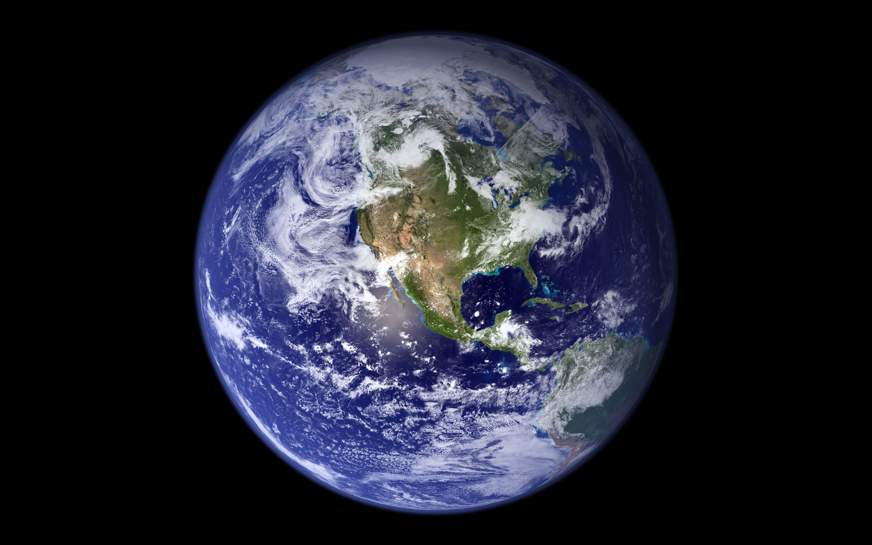
И именно Юрий Гагарин впервые увидел нашу планету такой…

Slide 12
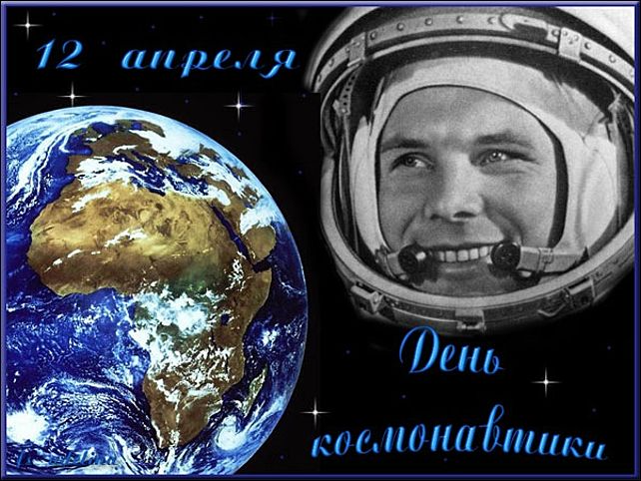

Slide 13
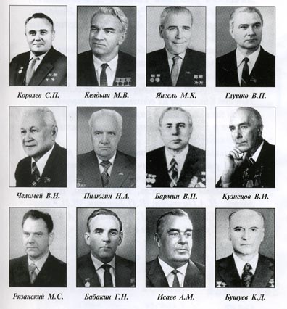
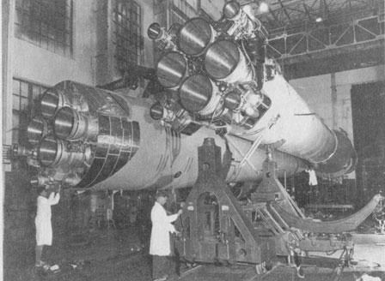
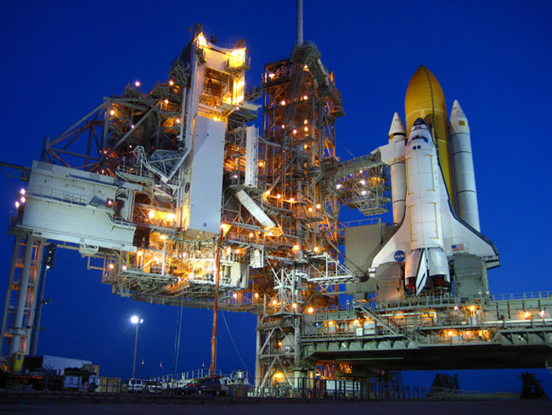
Создатели космических ракет

Slide 14
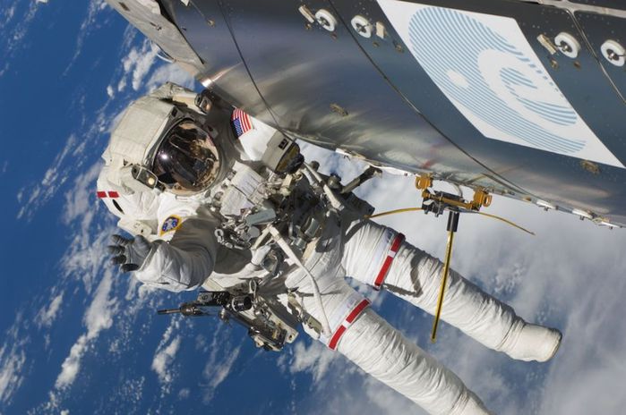
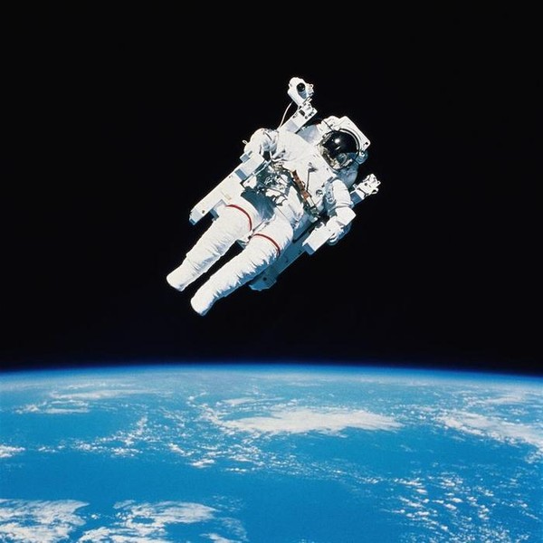
А в 1964 году российские конструкторы разработали корабль «Восход». В нём могло помещаться несколько человек. И в 1965 году 18 марта на нём отправились Павел Беляев и Алексей Леонов. Именно Леонову предстояло выполнить важный и очень сложный опыт: впервые выйти из корабля в открытый космос.

Slide 15
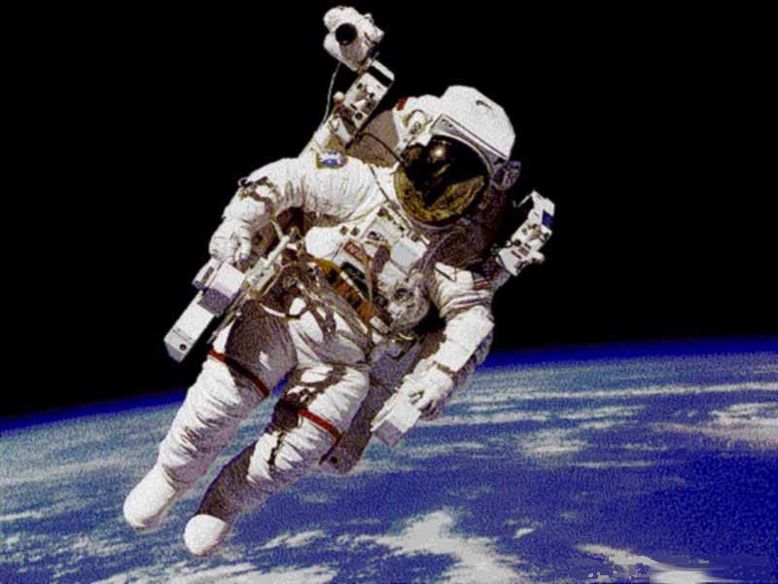
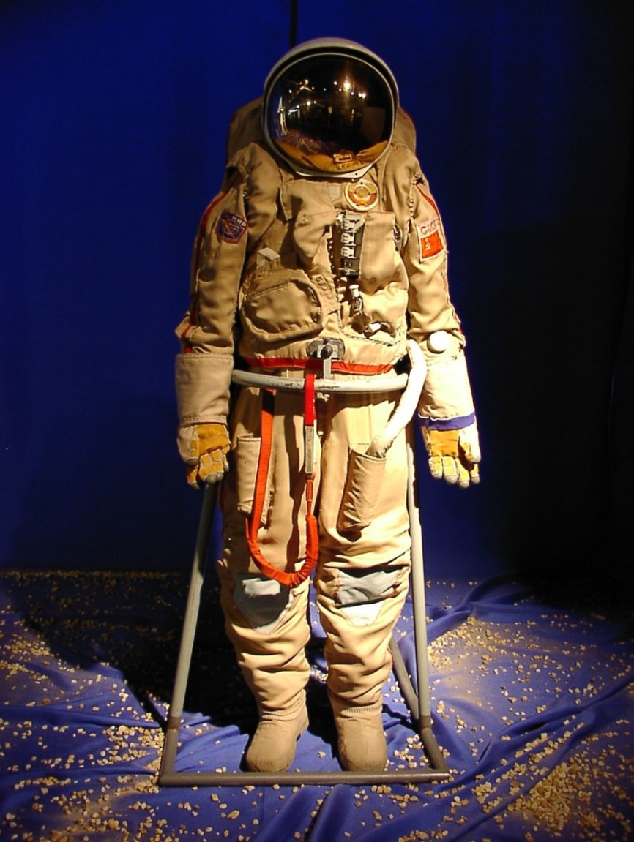
В космосе очень и очень холодно. Если выйти в космос без специального костюма – можно моментально замерзнуть и превратиться в ледышку. Кроме того – в космосе очень мало воздуха и обычный человек в нем не сможет дышать. Именно поэтому на космонавта, который полетел в космос, одели вот такой скафандр. Скафандр очень теплый и защищает космонавта от холода даже в космосе. Кроме того – в скафандре человек может дышать – он снабжает человека воздухом.

Slide 16
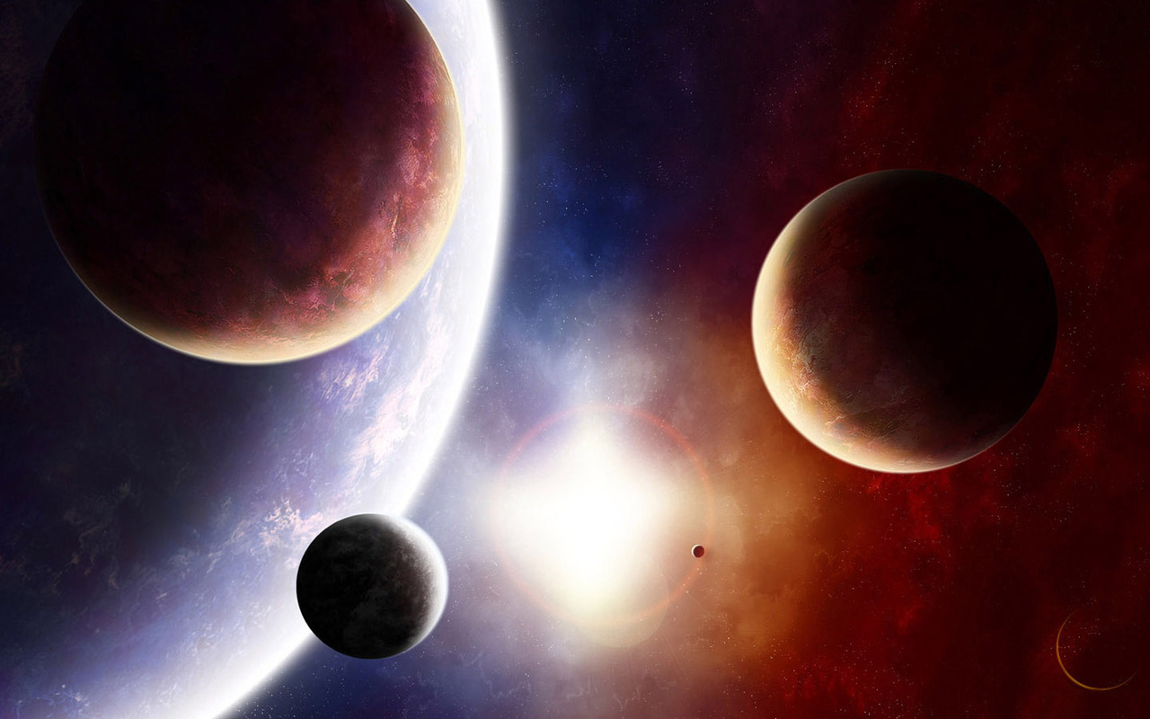
А еще космонавты увидели в космосе планеты, которые вращались вокруг Солнца.

Slide 17
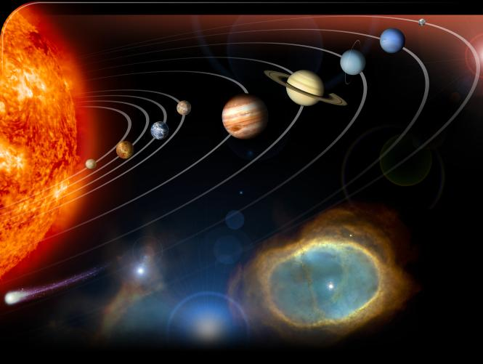
Солнечная Система

Slide 18
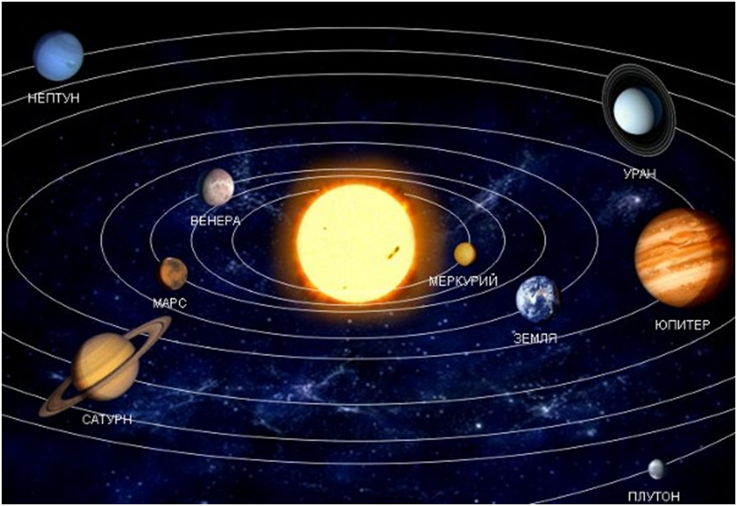

Slide 19
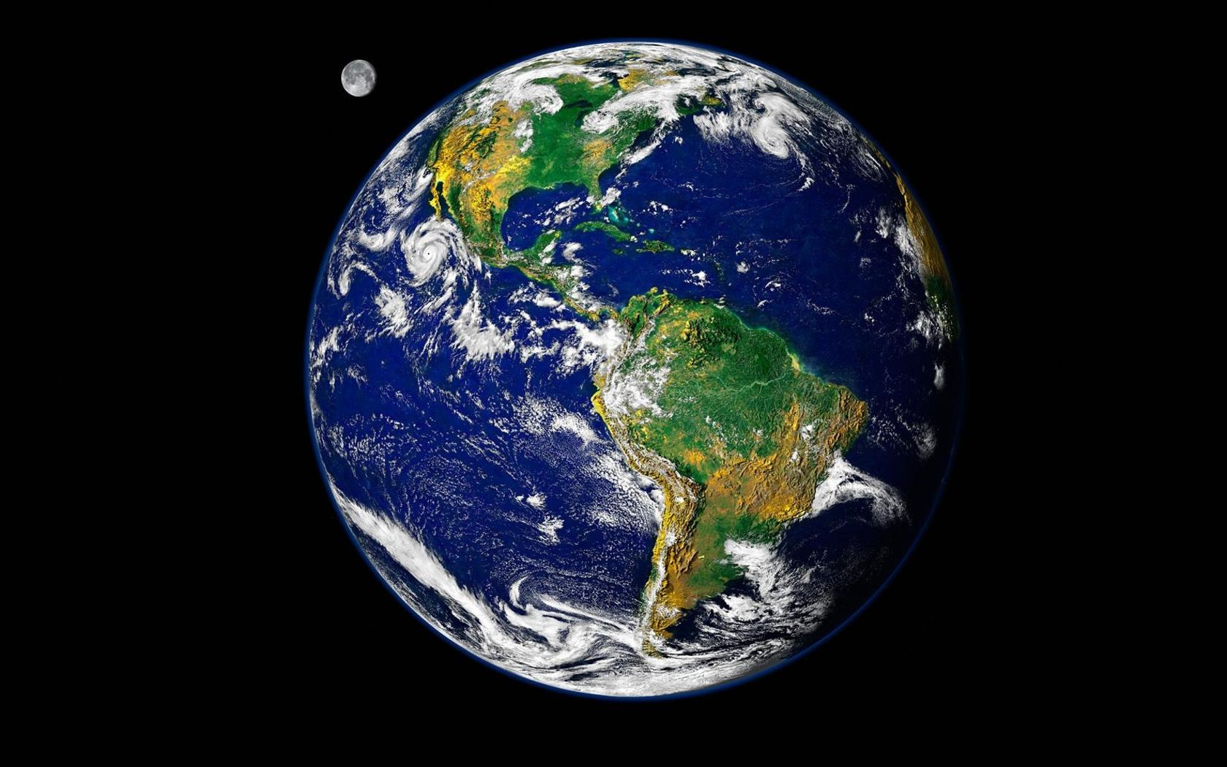
Синие пятна на нашей планете – это вода – моря и океаны. Зеленые пятнышки – это зеленые леса и луга. Коричневые пятна – это горы. Правда она очень красивая, наша планета? А этот небольшой шарик в уголке – это наша Луна!

Slide 20
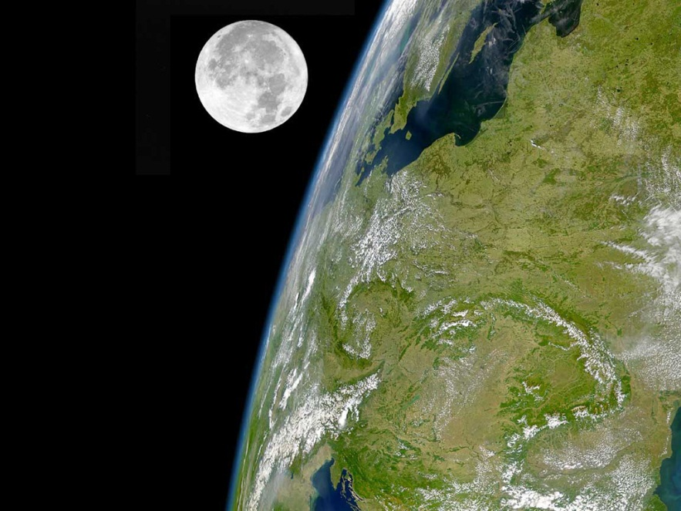
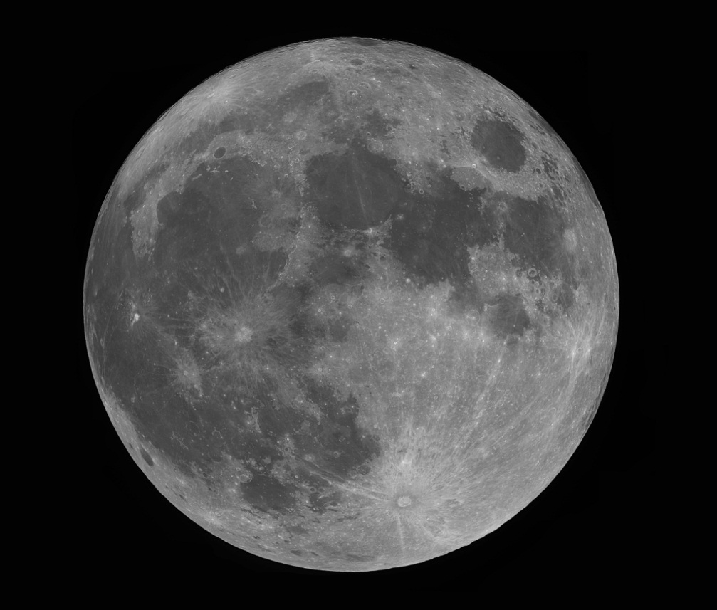
Луна из космоса тоже видна как шар. Луна намного меньше нашей планеты Земля.
Вот как выглядит Луна если к ней подлететь поближе

Slide 21
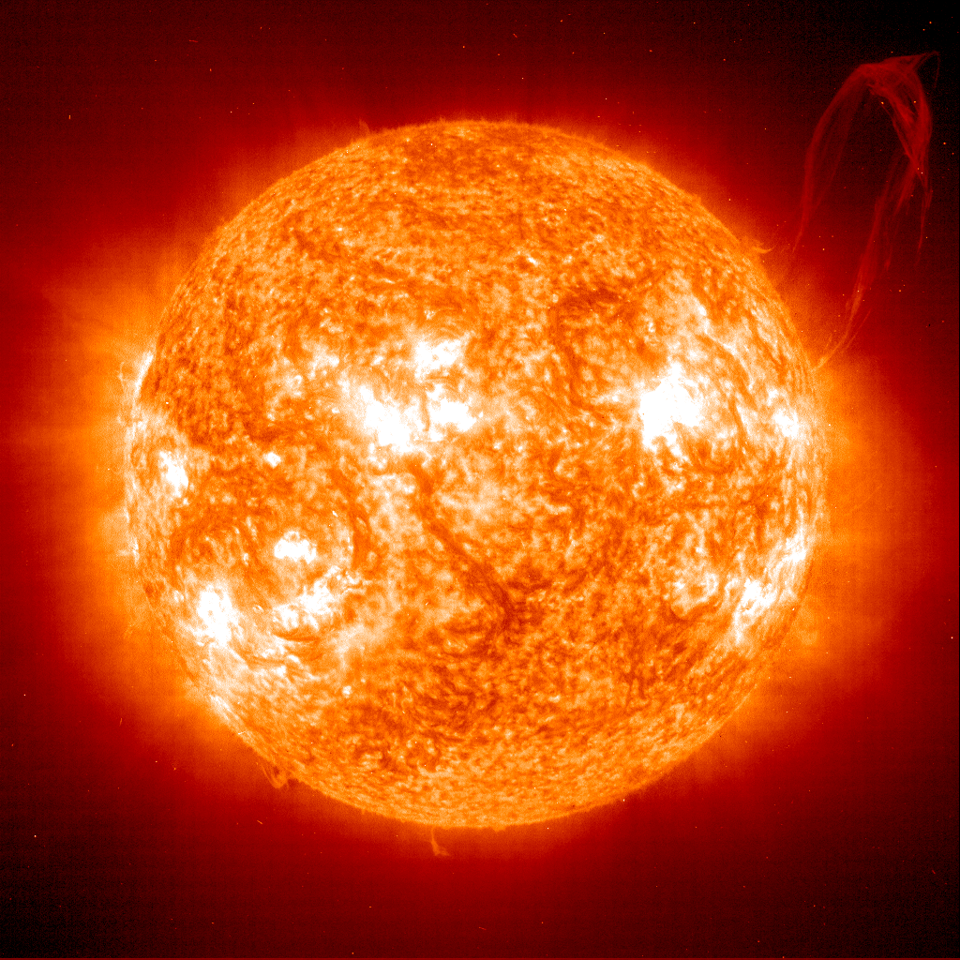
А вот таким космонавты увидели наше Солнце. Огромный светящийся огненный шар. Но подлететь близко к Солнцу космонавты не смогли – ведь Солнце очень и очень горячее. Если приблизиться к нему слишком близко – то можно вообще сгореть.

Slide 22
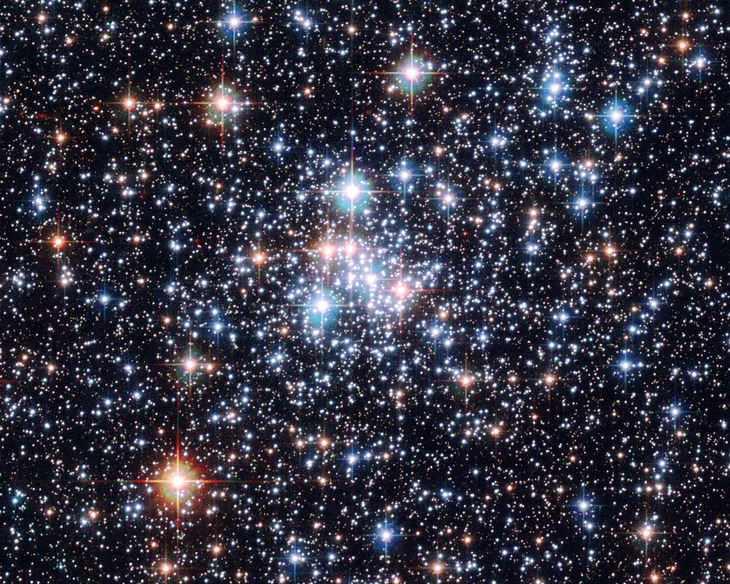
Другие звезды, которые мы видим с Земли - это тоже солнца. Просто они находятся так далеко от нас, что кажутся всего лишь маленькими точечками

Slide 23
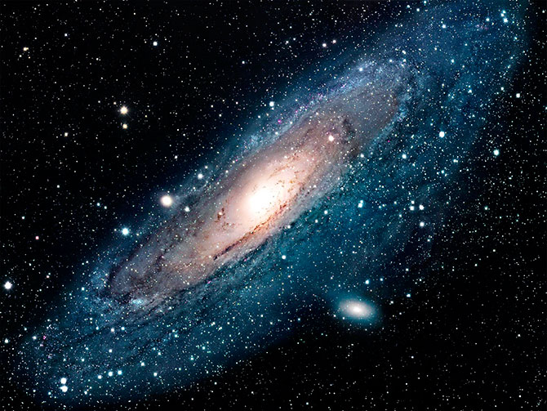
Звёзды объединяются в огромные скопления-галактики.

Slide 24
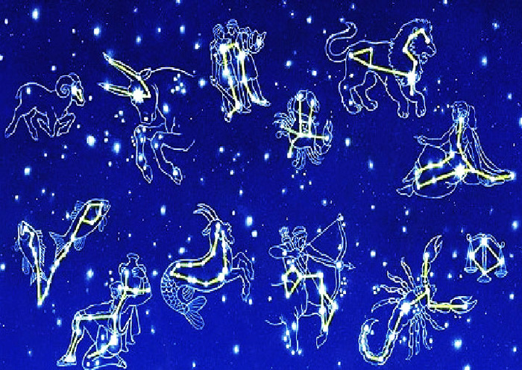
Для удобства изучения звёзд люди поделили их на особые участки – созвездия.

Slide 25
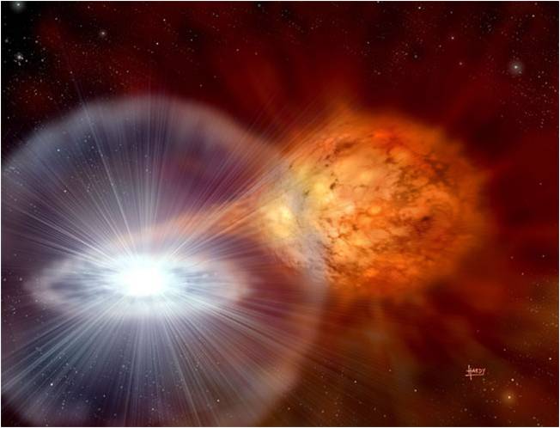
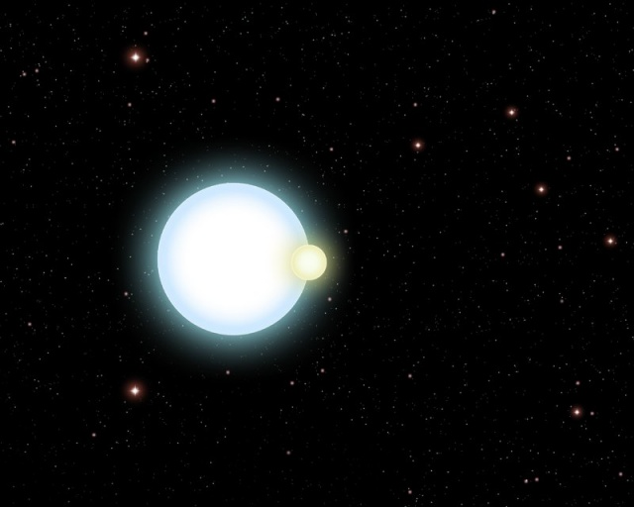
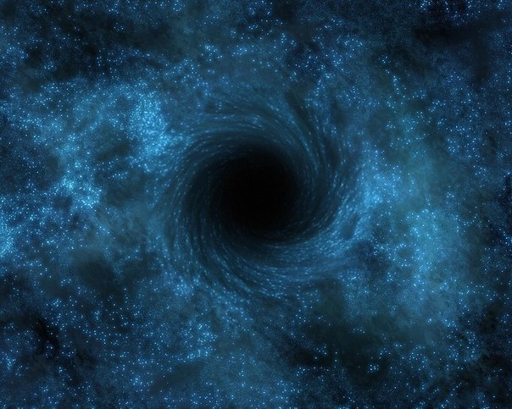
Двойная звезда
Белый карлик
Чёрная дыра

Slide 26
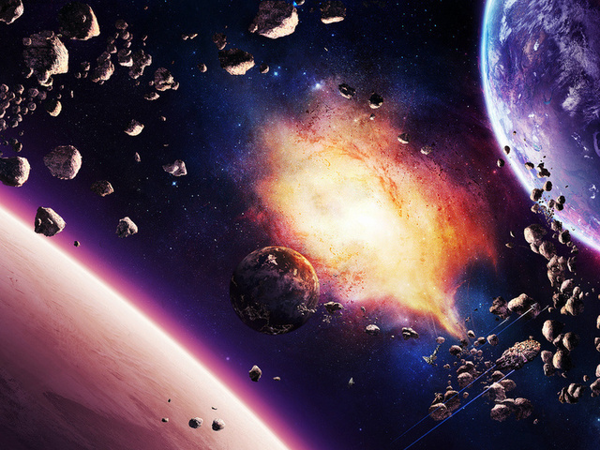
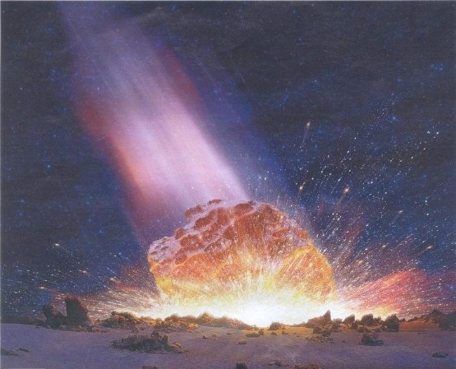
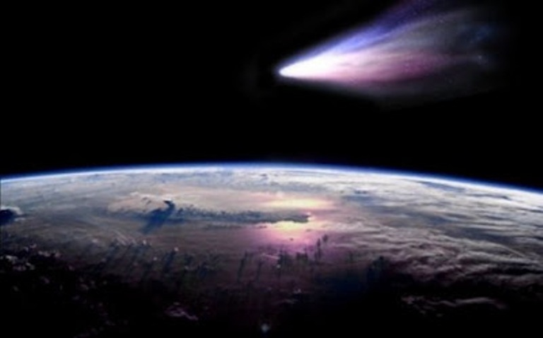
Астероиды
Метеорит
Комета

Slide 27
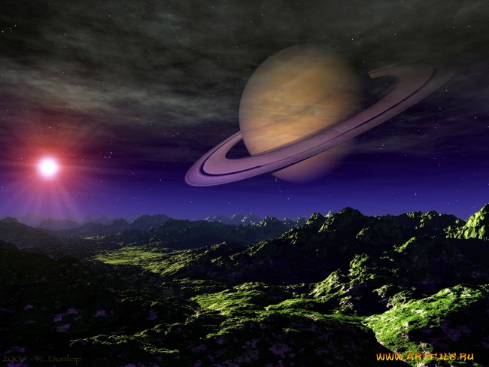
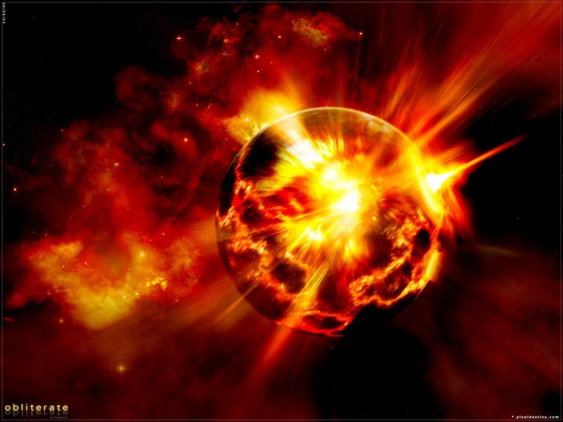
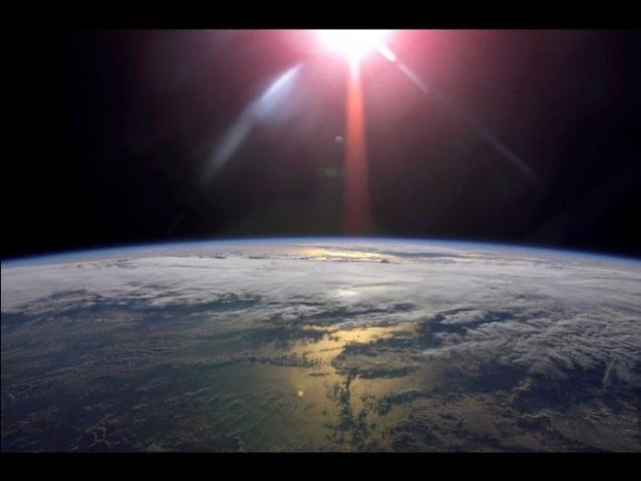
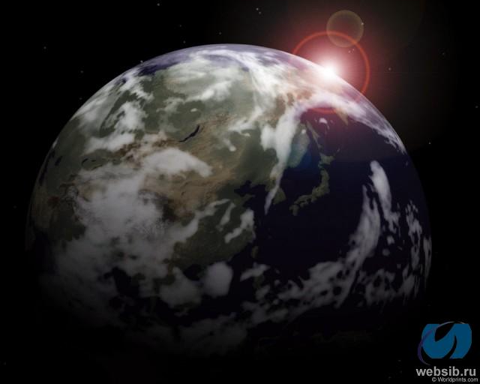
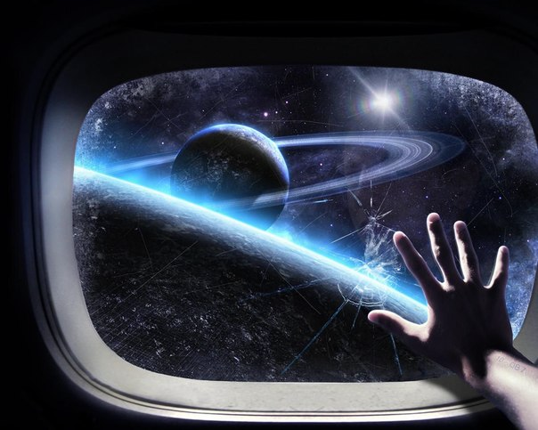
Сколько интересного, неразгаданного и даже волшебного происходит в космосе. Сколько можно там встретить и узнать.

